Slide 1
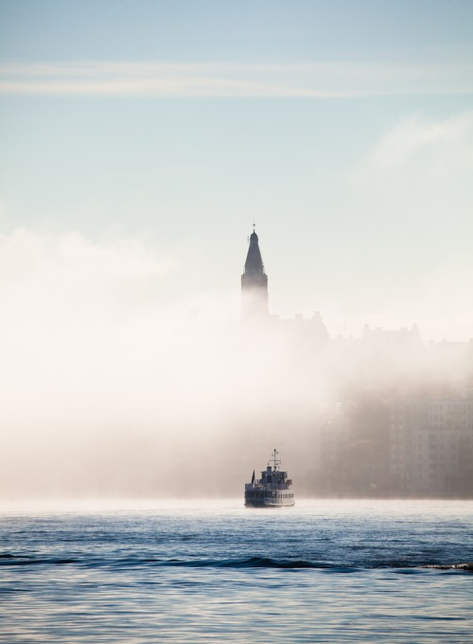
Туристична фірма
Sweet Dreams

Slide 2
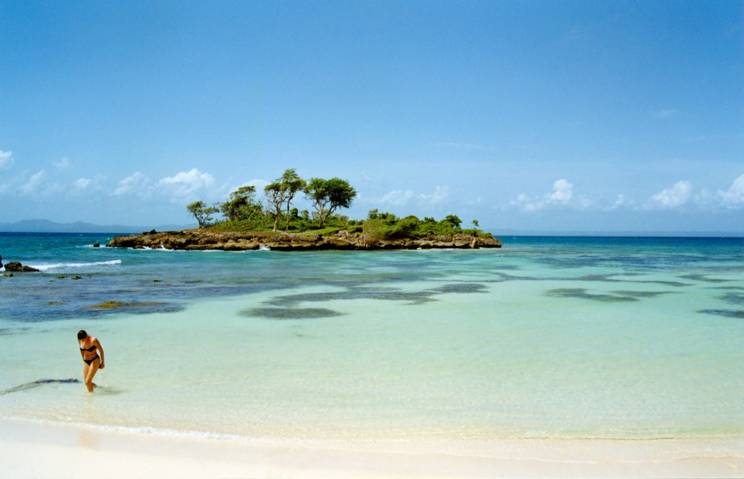
Пропонуємо Вам відпочинок у вражаючій Домінікані!
Домініканська республіка - екзотичний край, колиска запальних танцювальних ритмів, прекрасний зразок латиноамериканської культури з її особливим життєвим устроєм, стародавньою історією та неповторною архітектурою. І ще, майже все узбережжя Домінікани - один суцільний пляж. І який би курорт тут не вибрав турист: Плайя Баваро, Плайя Дорада або Пуерто Плата - скрізь він знайде дрібний білий пісочок, найчистішу теплу воду і попереджувальне обслуговування.
Домініканська республіка займає дві третини острова ла Еспаньола (нині Гаїті), знаходиться в центрі Карибського архіпелагу і є тут другим за величиною островом після Куби, маючи територію 48 тис. км2. Домінікана омивається хвилями Атлантичного океану на півночі і Карибського моря на півдні.

Slide 3
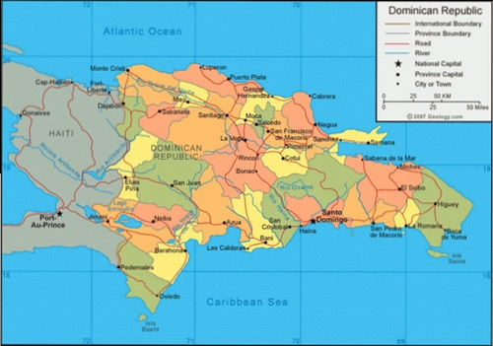

Dominican Republic

Slide 4

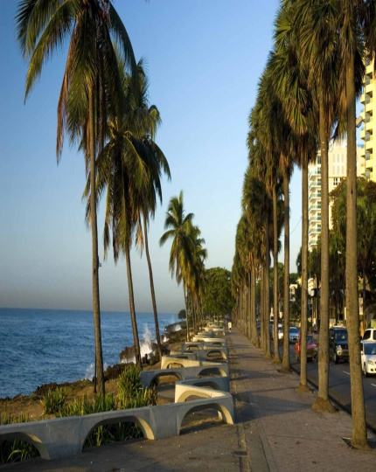
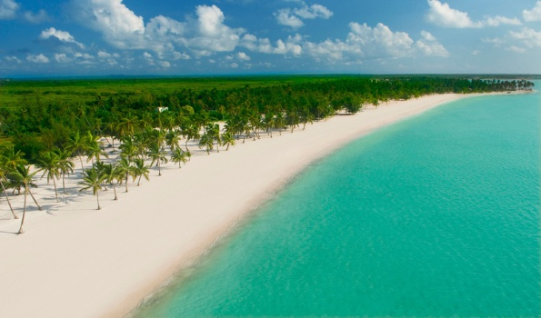
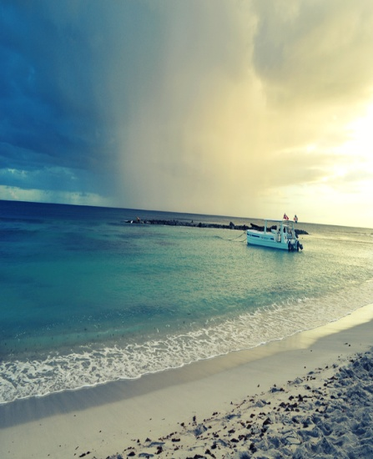
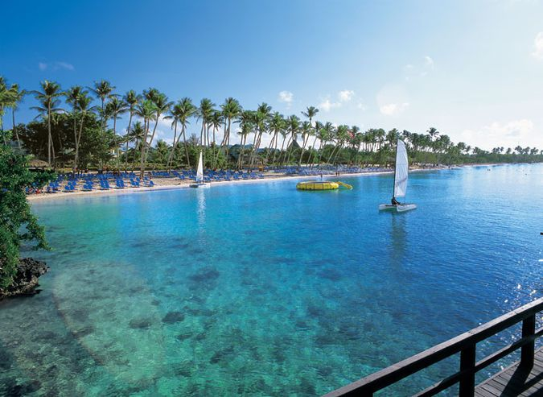
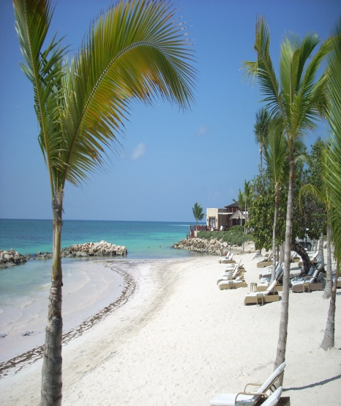
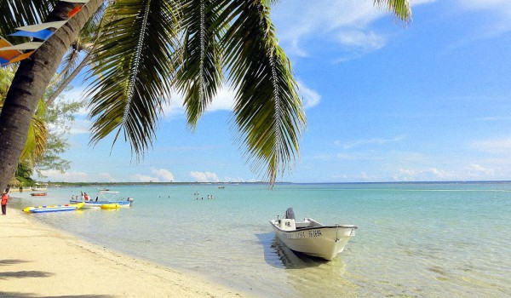
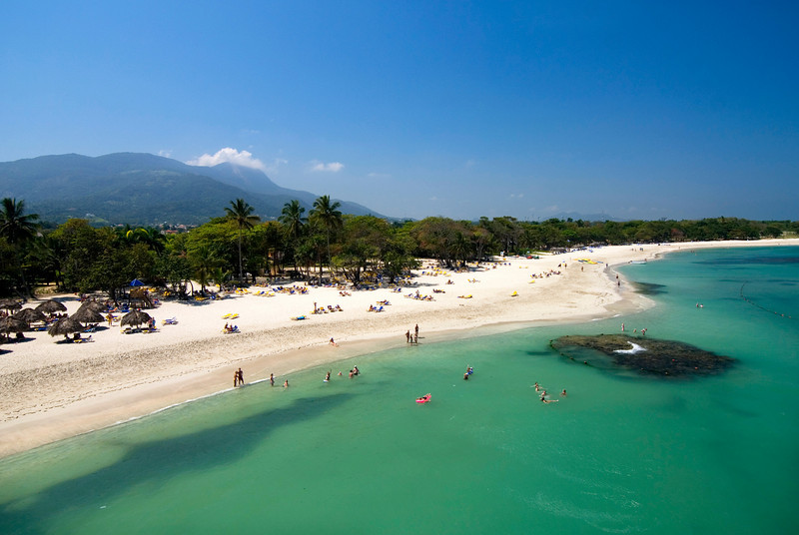
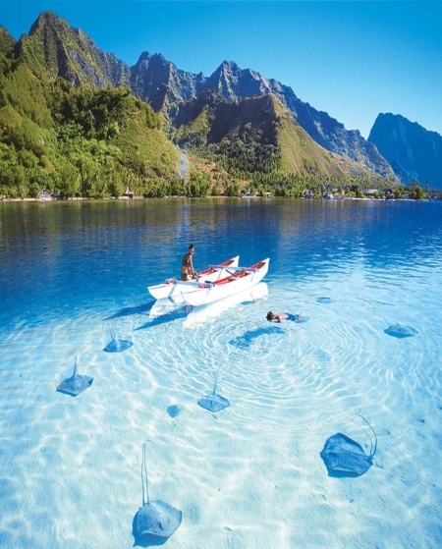
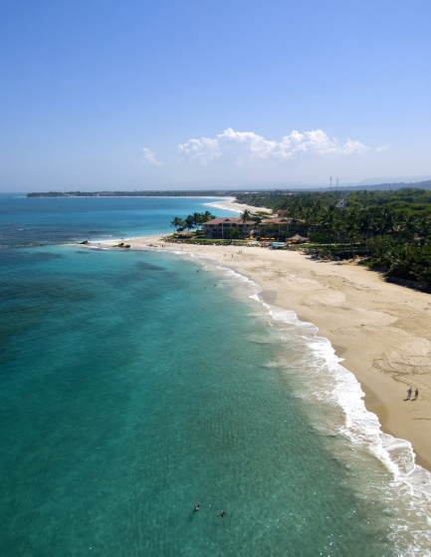
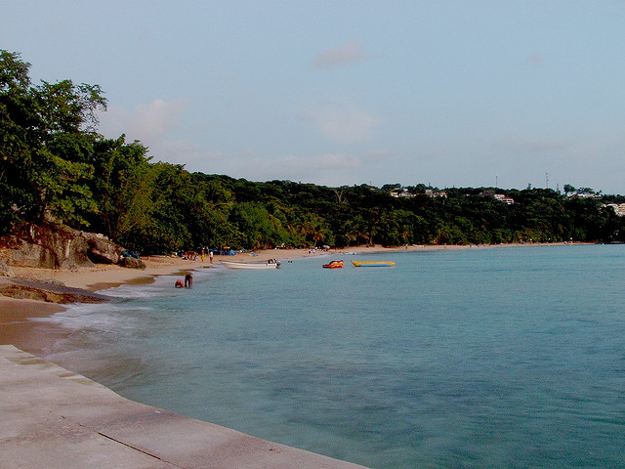
Курорти Домінікани
Санта-Домінго | Пунта Кана | Хуан Доліо | Ла Романа | Кап Кана
Бока Чіка | Пуерто Плата | Самана | Кабарете | Сосуа

Slide 5
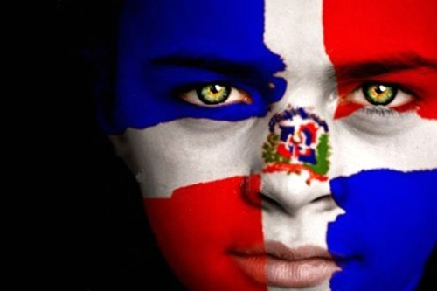
Населення, офіційна мова
Населення приблизно 8,7 млн. чоловік.
Офіційна мова -- Іспанська

Slide 6
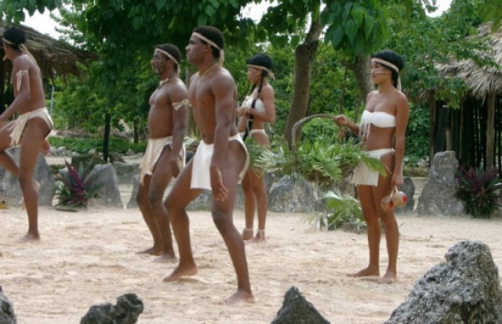
Релігія, етнічні групи країни
Релігія -- католики 95 %, інші 5 %
Етнічні групи -- білі європейці 5 %, чорношкірі 80 %, мішані 15 %

Slide 7
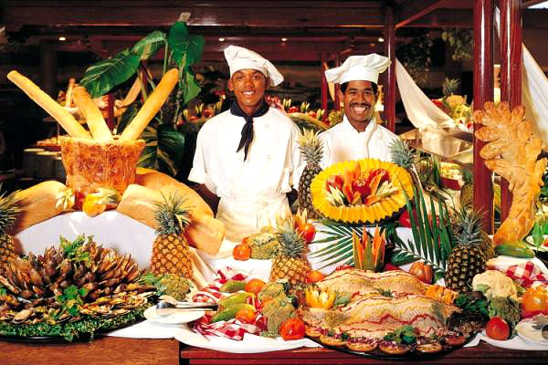
Кухня Домінікани
Традиційна креольська кухня - це поєднання європейських, африканських і карибських кулінарних традицій з використанням місцевих продуктів. Типові страви: "ла бандера" - рис, м'ясо, квасоля, овочі і зелені смажені банани; "сан Кочо" по-домініканський - готується на бульйоні з різних сортів м'яса з овочами; риба з кокосовим горіхом; "мангу" - пюре із зелених бананів, готується на сніданок; "піньонате" - десерт, приготований з молока і кокосів. Типові напої: фруктові соки (папайя, кокосове молоко, апельсин, ананас, фрукт пристрасті і т.п.), пиво "Сенізе", ром і "пінья Колладо", а також великий вибір екзотичних коктейлів.

Slide 8
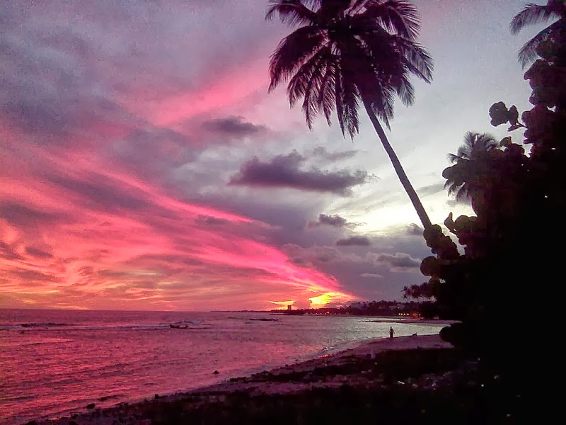
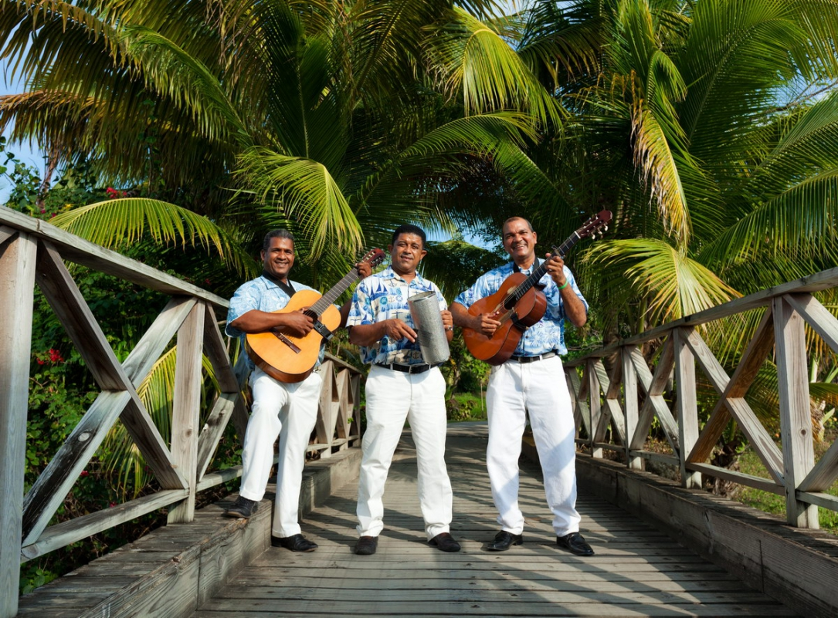
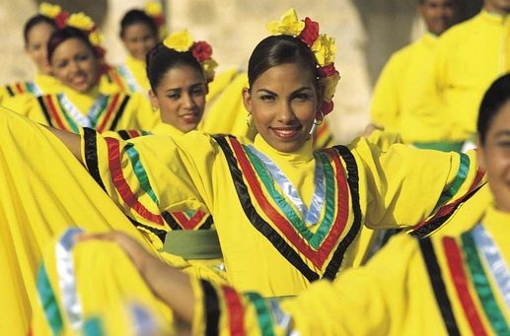
КУЛЬТУРА ДОМІНІКАНИ

Slide 9
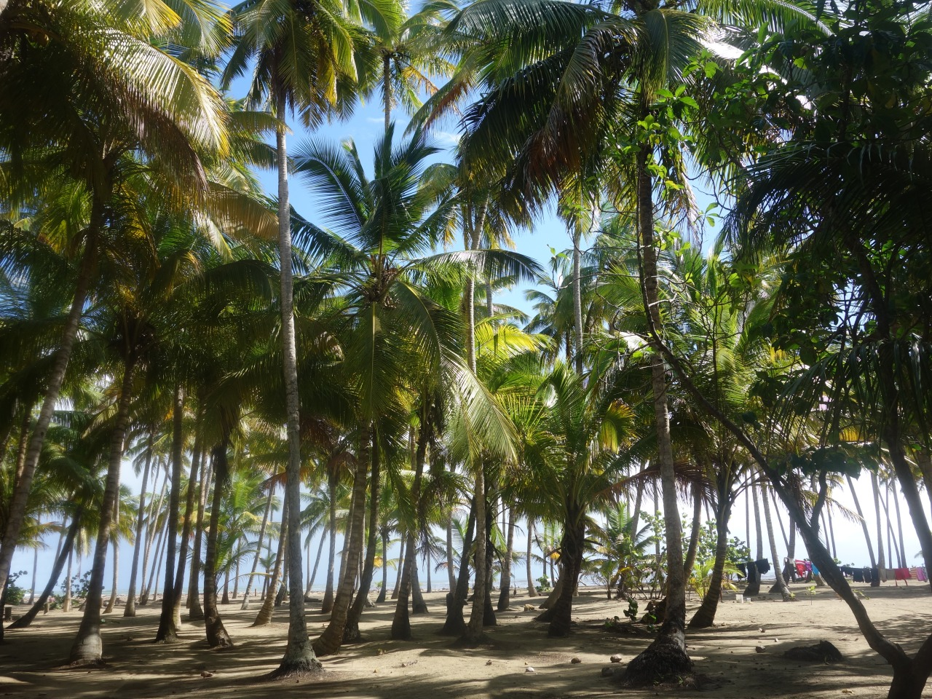
Цікаві факти!
•Курки в Домінікані відпочивають на деревах, ну, або вони таким чином рятуються від собак.
•Домініканську Республіку вибирають такі люди як Шакіра, Хуліо Іглесіас, а у Віна Дизеля навіть є пара улюблених стрип-барів в Санто-Домінго.
•У Домінікані офіційно дозволені ранні шлюби, але тільки за згодою батьків. Шлюбний вік починається з 15 років для дівчат і з 16 років для юнаків. Тому 15-річчя кожної дівчинки святкують крутіше, ніж повноліття (18).
•Якщо ти добре вчишся в школі, то ти або зовсім не платиш за екскурсії, або тобі надають суттєву знижку.

Slide 10
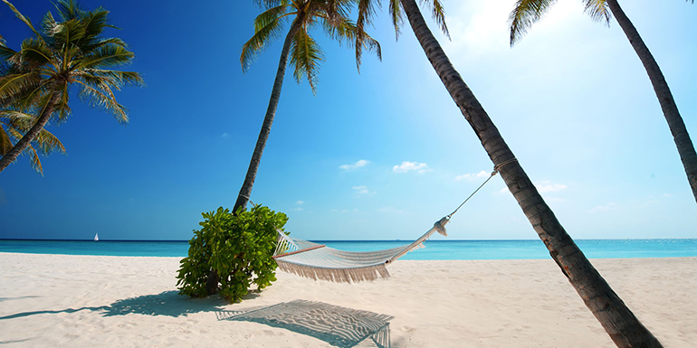
Пам’ятка туристу

Slide 11
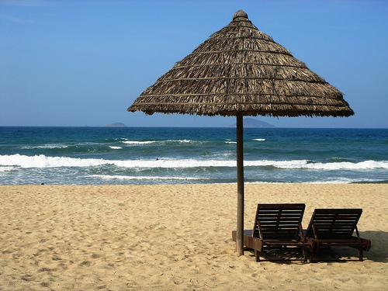
Наші контакти:
Туристична компанія "Sweet dreams", 02166, м. Київ, пр. Лісовий, 17б
Тел.: (044)518-05-05
www.Sweet.D.com.ua

Slide 12


